Slide 1
工作量化评估汇报

Slide 2
前期进展：PA & 消保
✅ 现状与执行
⚠️ 存在问题
工时记录：各团队以周为单位上传 Timesheet 至指定微盘。
工时分析（部门）：业管按月进行整体统计分析（架构调整后暂停汇报）。
工时分析（团队）：目前无团队自主进行工时统计分析。
价值评估：年初基于 OKR 开展过一次评估；上半年计算过两次 VOC。
提交不及时：部分同事未能按时提交。
填写质量差：存在信息不完整、随意更改模版等现象。
缺乏复核：团队 Leader 未对数据进行确认。
备注：架构调整后，部分统计汇报工作已暂停。
现状：基础数据收集流程存在，数据质量有待提升以及后续工作执行方向和力度待确认。

Slide 3
前期进展：合规交易部
✅ 现状与执行
⚠️ 存在问题
工时记录：保持以周为单位上传 Timesheet 至指定微盘。
工时分析：业管月度协助统计，投并 & Corporate 管理 Leader 按月 Review。
提交不及时：部分人员未按时交付数据。
填写质量差：填写不规范、模版被随意修改。
管理差异：相比 PA 部门，增加了 Leader Review 环节，但基础数据质量问题依然存在。

Slide 4
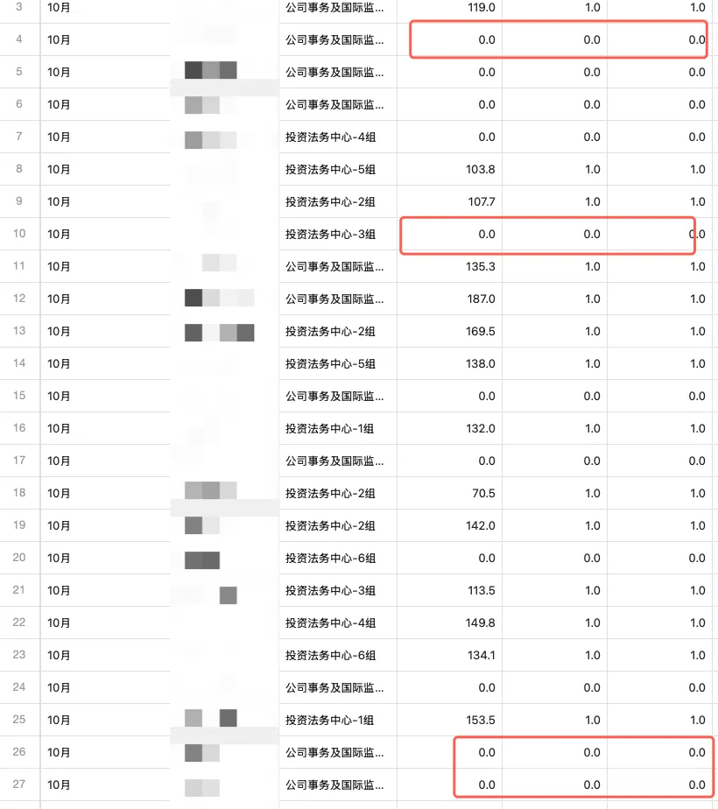
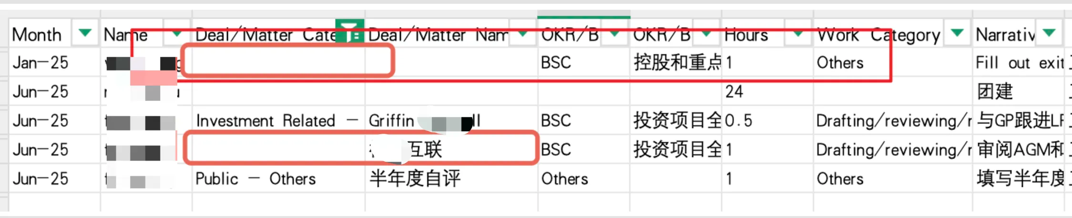
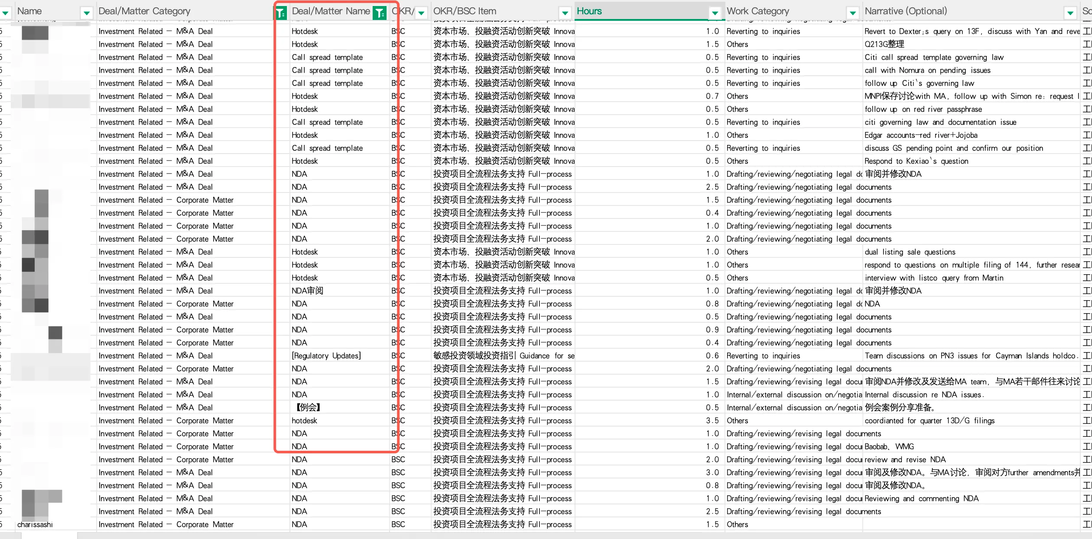
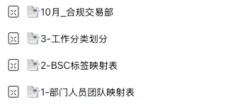
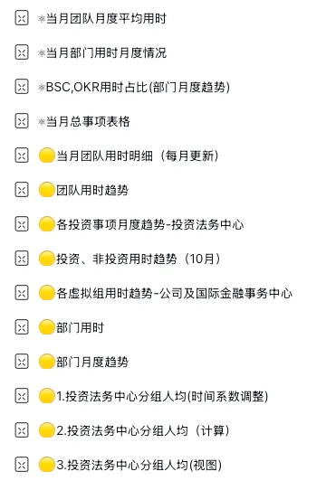
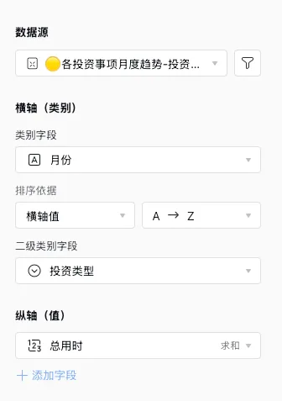
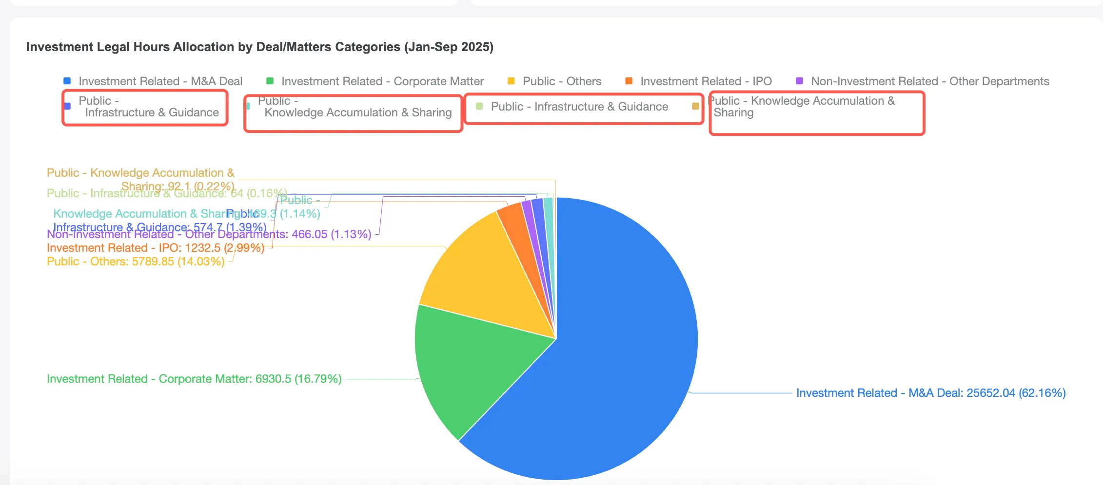
当前机制运行痛点
🔴 痛点
员工侧
业管侧
填写繁琐，上传流程复杂，用户体验差。
数据处理流程极度耗时，每月需重复相同清洗步骤，纠错成本高：需人工反复核
***投入情况：业管侧每月需投入 2.5 人力，耗时 3-5 天。
流程一
流程二
流程三
流程四
收集数据（完整性）
数据清洗（准确性）
数据统计
数据看板
检查三个中心60+同事是否完整上传工时，通过python预设程序+智能文档检查
检查是否所有的必填字段是否完整；所有填写的字段是否都统一以及符合规范；人工修正不规范数据；剔除异常值
日常维护4张基础信息表+10余张计算分析表，需保持多表勾稽关系
核对25+数据看板，数据源准确性
底表拼接
检查工时上传情况
字段缺失、标签不统一
字段填写不符合规范
统计分析表格
数据源检查

Slide 5
系统化解决方案
以 CTD 为试点系统化能力探索

Slide 6
系统核心功能 (Codebuddy Pilot)
🕒 在线填报
📊 自动统计
自动化填写，提升效率，从源头解决数据质量问题。
免去人工整理，自动汇总并生成报表，消除人工误差。
💾 数据存储
🛡️ 权限管理
实时数据库存储，支持随时调取与历史追溯。
分级管理（管理员/管理者/普通用户），保障数据安全。
🤖 AI 助手
接入混元大模型，智能化辅助填写（持续优化中）。
目前成效（自动统计模块）：统计耗时已降至 1人力0.5 天 (此前，1人力3-5天)。
Notes:
业管分开填
ctd的节奏系统使用的节奏
消保和pa的节奏
周二下午：ian cooker linhan chrissy
本周业管

